Slide 1
三角函数（二）

Slide 2

目录
一、三角函数的图像及性质
1.三角函数图像
2.三角函数的性质
二、函数y=Asin($ωx+φ$)
1. y=Asin($ωx+φ$)图像
2. y=Asin($ωx+φ$)性质

Slide 3
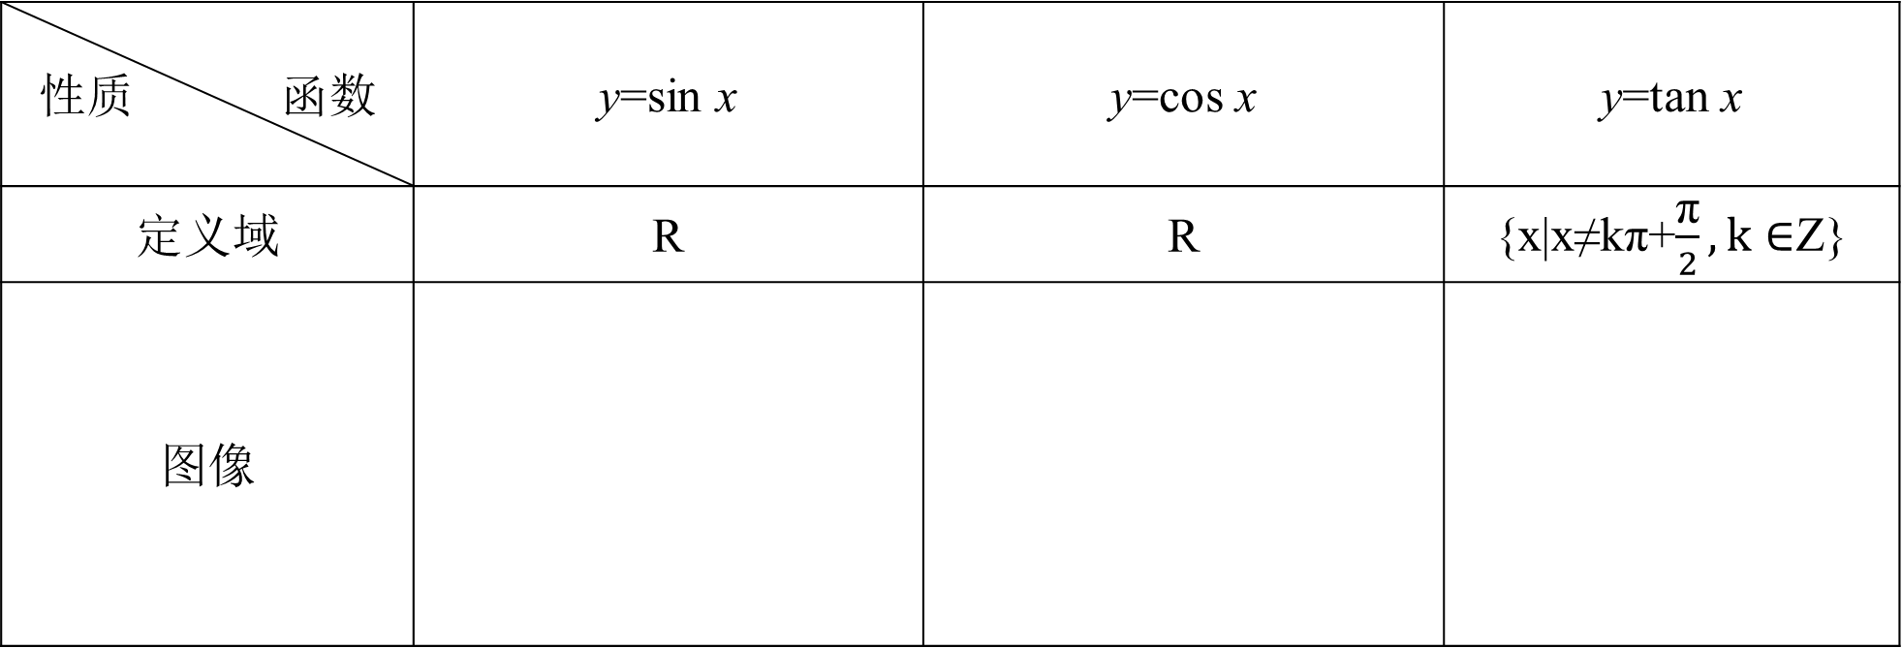
一、三角函数的图像及性质
1.三角函数
性质 函数 | y=sin x | y=cos x | y=tan x
定义域 | R | R | {x|x≠kπ+$\frac{\text{π}}{2},k∈$Z}
图像

Slide 4
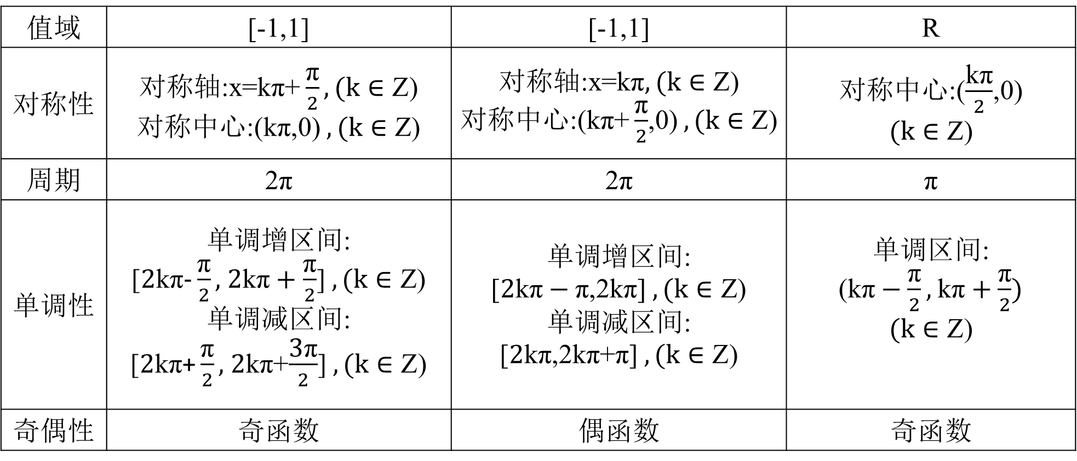
一、三角函数的图像及性质
值域 | [-1,1] | [-1,1] | R
对称性 | 对称轴:$\text{x}\text{=}\text{kπ}\text{+}\frac{\text{π}}{2},(k∈\text{Z}$) 对称中心:(k$\text{π}$,0) $,(k∈\text{Z}$) | 对称轴:$\text{x}\text{=}\text{kπ},(k∈\text{Z}$) 对称中心:(k$\text{π}\text{+}\frac{\text{π}}{2}$,0) $,(k∈\text{Z}$) | 对称中心:($\frac{\text{kπ}}{2}$,0) $(k∈\text{Z}$)
周期 | 2π | 2π | π
单调性 | 单调增区间: [$\text{2}\text{kπ}−\frac{\text{π}}{2},$ $\text{2}\text{kπ}+\frac{\text{π}}{2}$] $,(k∈\text{Z}$) 单调减区间: [$\text{2}\text{kπ}\text{+}\frac{\text{π}}{2},$ $\text{2}\text{kπ}$+$\frac{\text{3}\text{π}}{2}$] $,(k∈\text{Z}$) | 单调增区间: [$\text{2}\text{kπ}−\text{π}\text{,2}\text{kπ}$] $,(k∈\text{Z}$) 单调减区间: [$\text{2}\text{kπ}\text{,2}\text{kπ}$+$\text{π}$] $,(k∈\text{Z}$) | 单调区间: ($\text{kπ}−\frac{\text{π}}{2},$ $\text{kπ}+\frac{\text{π}}{2})$ $(k∈\text{Z}$)
奇偶性 | 奇函数 | 偶函数 | 奇函数

Slide 5
一、三角函数的图像及性质
2.由函数y=sin x的图像变换得到y=Asin($ωx+φ$)图像

Slide 6
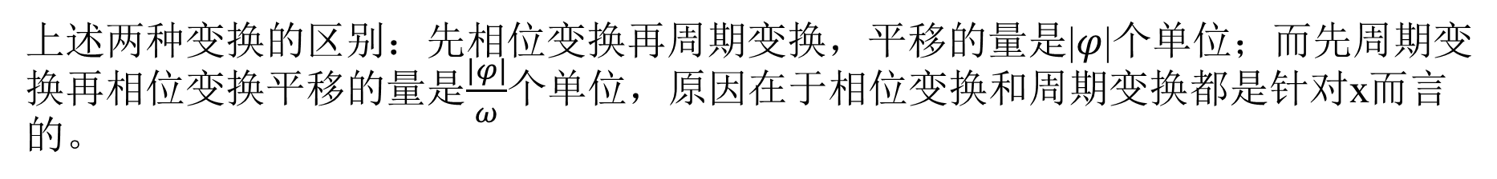
一、三角函数的图像及性质
2.由函数y=sin x的图像变换得到y=Asin($ωx+φ$)图像
上述两种变换的区别：先相位变换再周期变换，平移的量是|$φ$|个单位；而先周期变换再相位变换平移的量是$\frac{|φ|}{ω}$个单位，原因在于相位变换和周期变换都是针对x而言的。

Slide 7
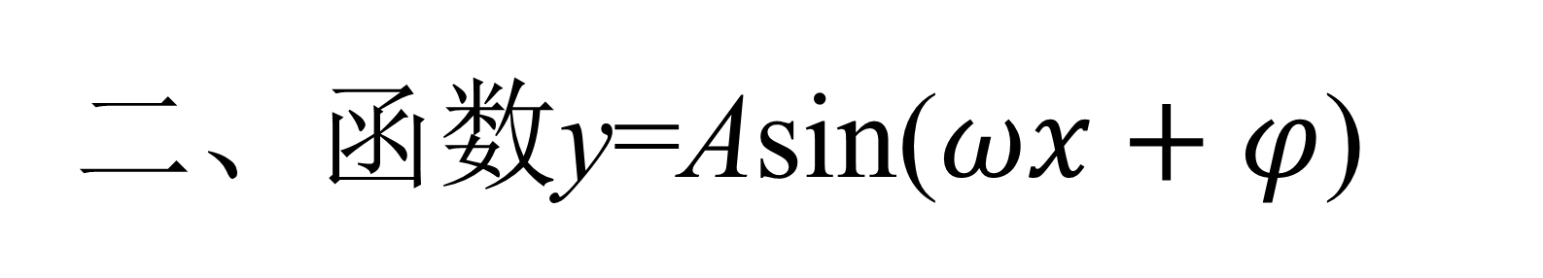
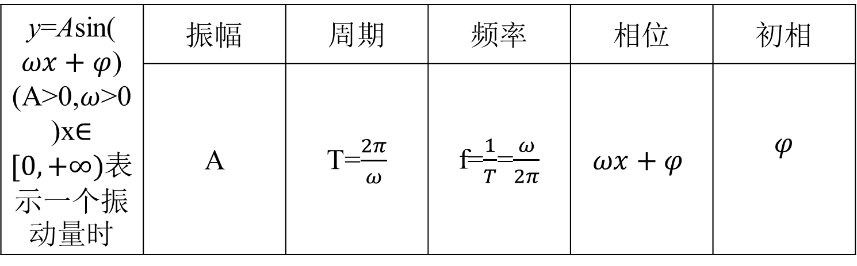
二、函数y=Asin($ωx+φ$)
1. y=Asin($ωx+φ$)图像
y=Asin($ωx+φ$) (A>0,$ω$>0)x$∈[0,+∞)$表示一个振动量时 | 振幅 | 周期 | 频率 | 相位 | 初相
 | A | T=$\frac{2π}{ω}$ | f=$\frac{1}{T}$=$\frac{ω}{2π}$ | $$ωx+φ$$ | $$φ$$

Slide 8
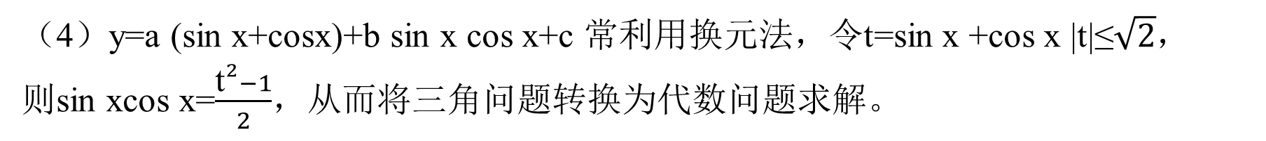
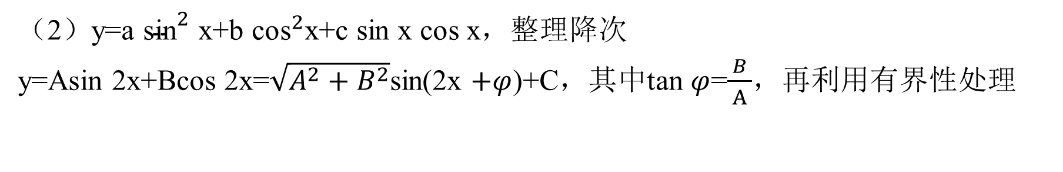
二、函数y=Asin($ωx+φ$)
2. 求三角函数的最值常见的函数形式
（1）y=a sin x+b cos x=$\sqrt{a^{2}+b^{2}}$sin(x $+φ$)，其中cos $φ$=$\frac{a}{\sqrt{a^{2}+b^{2}}}$，sin$φ$=$\frac{b}{\sqrt{a^{2}+b^{2}}}$
（2）y=a ${\text{sin}}^{2}$ x+b ${\text{cos}}^{2}$x+c sin x cos x，整理降次
y=Asin 2x+Bcos 2x=$\sqrt{A^{2}+B^{2}}$sin(2x $+φ$)+C，其中tan $φ$=$\frac{B}{ A }$，再利用有界性处理
（3）y=a ${\text{sin}}^{2}$ x+b cos x+c 可转化为cos x的二次函数形式
（4）y=a (sin x+cosx)+b sin x cos x+c 常利用换元法，令t=sin x +cos x |t|≤$\sqrt{2}$，
则sin xcos x=$\frac{{\text{t}}^{2}−1}{ 2 }$，从而将三角问题转换为代数问题求解。

Slide 9
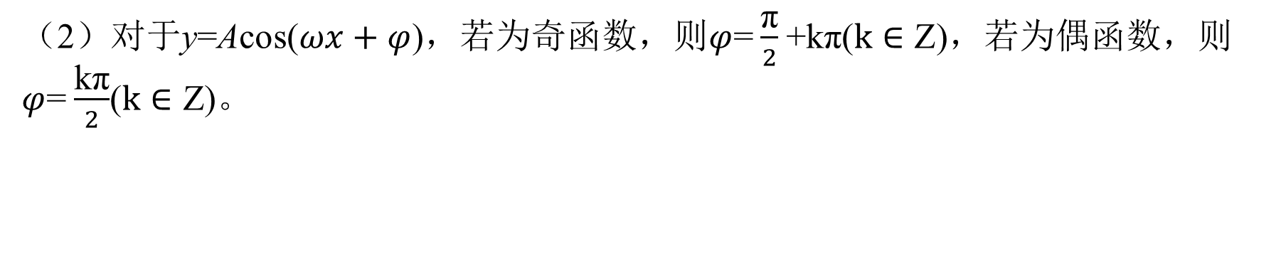
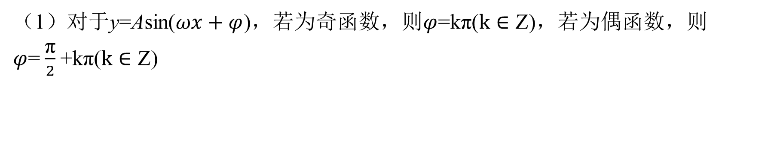
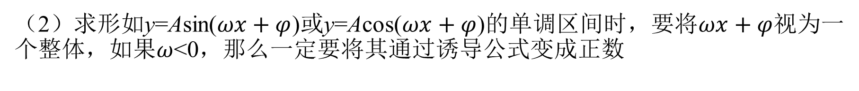
二、函数y=Asin($ωx+φ$)
3. 求三角函数的单调性
（1）求函数的单调区间应遵循简单化原则，将解析式进行化简，并注意符合函数单调性规律“同増异减”
（2）求形如y=Asin($ωx+φ$)或y=Acos($ωx+φ$)的单调区间时，要将$ωx+φ$视为一个整体，如果$ω$<0，那么一定要将其通过诱导公式变成正数
4. 求三角函数的奇偶性
（1）对于y=Asin($ωx+φ$)，若为奇函数，则$φ$=kπ($k∈\text{Z}$)，若为偶函数，则
$φ$= $\frac{\text{π}}{2}$+kπ($k∈\text{Z}$)
（2）对于y=Acos($ωx+φ$)，若为奇函数，则$φ$= $\frac{\text{π}}{2}$+kπ($k∈\text{Z}$)，若为偶函数，则$φ$= $\frac{\text{kπ}}{2}$($k∈\text{Z}$)。

Slide 10
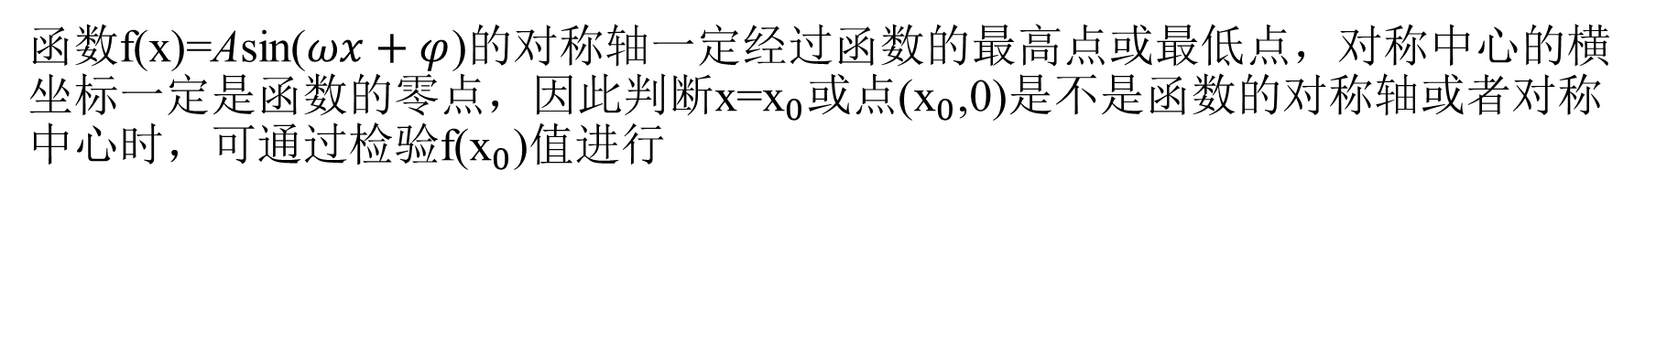
二、函数y=Asin($ωx+φ$)
5. 求三角函数的周期性
求三角函数的最小正周期，一般先通过恒等变换化为y=Asin($ωx+φ$)或y=Acos($ωx+φ$)，再应用公式T=$\frac{2π}{|ω|}$(正弦或余弦型)，或公式T=$\frac{π}{|ω|}$(正切型)
6. 求三角函数的对称性
函数f(x)=Asin($ωx+φ$)的对称轴一定经过函数的最高点或最低点，对称中心的横坐标一定是函数的零点，因此判断x=${\text{x}}_{0}$或点(${\text{x}}_{0}$,0)是不是函数的对称轴或者对称中心时，可通过检验f(${\text{x}}_{0}$)值进行

Slide 11
考点1——正余弦定理
（2018课标Ⅱ 6）在△ABC中，cos$\frac{C}{ 2 }$=$\frac{\sqrt{5}}{ 5 }$，BC=1，AC=5，则AB=( )
A.4$\sqrt{2}$ B. $\sqrt{30}$ C. $\sqrt{29}$ D.2$\sqrt{5}$

Slide 12
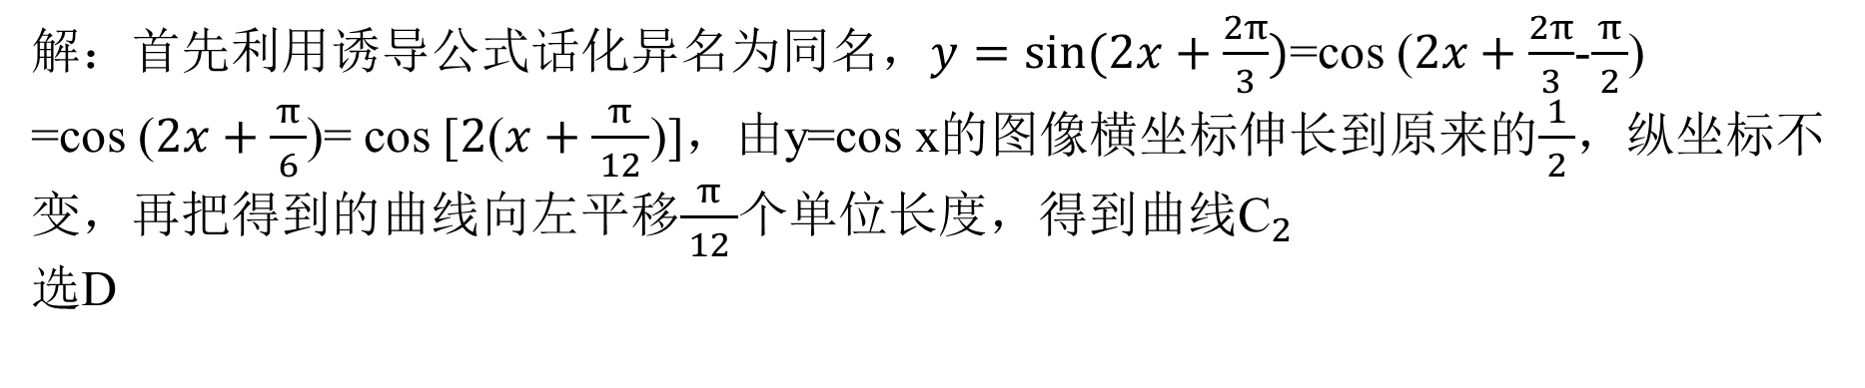
考点1——三角函数的图像及性质
（2017课标Ⅰ 9）已知曲线${\text{C}}_{1}:y=\cos{x}$，${\text{C}}_{2}:y=\sin{(2x+\frac{2π}{ 3 })}$，则下面结论正确的是=( )。
解：首先利用诱导公式话化异名为同名，$y=\sin{(2x+\frac{2π}{ 3 })}$=cos ($2x+\frac{2π}{ 3 }$-$\frac{π}{ 2 }$)
=cos ($2x+\frac{π}{ 6 }$)= cos [$2$($x+\frac{π}{ 12 }$)]，由y=cos x的图像横坐标伸长到原来的$\frac{1}{ 2 }$，纵坐标不变，再把得到的曲线向左平移$\frac{π}{ 12 }$个单位长度，得到曲线${\text{C}}_{2}$
选D

Slide 13
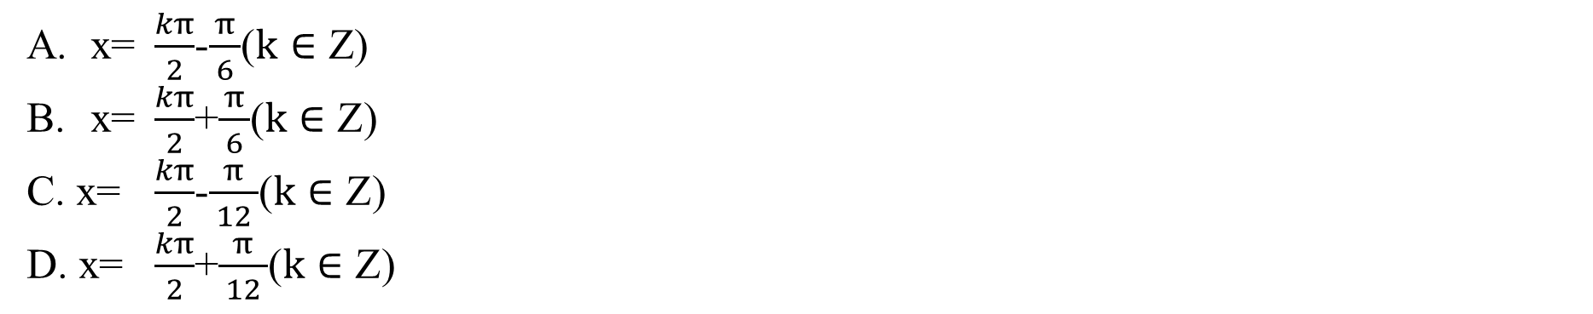
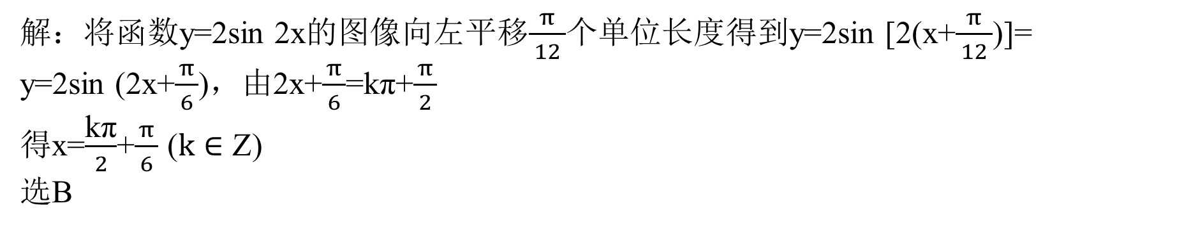
考点1——三角函数的图像及性质
（2016课标Ⅱ 7）若将函数y=2sin 2x的图像向左平移$\frac{π}{ 12 }$个单位长度，则平移后的图像对称轴为( )
x= $\frac{kπ}{ 2 }$-$\frac{π}{ 6 }$($k∈\text{Z}$)
x= $\frac{kπ}{ 2 }$+$\frac{π}{ 6 }$($k∈\text{Z}$)
C. x= $\frac{kπ}{ 2 }$-$\frac{π}{ 12 }$($k∈\text{Z}$)
D. x= $\frac{kπ}{ 2 }$+$\frac{π}{ 12 }$($k∈\text{Z}$)
解：将函数y=2sin 2x的图像向左平移$\frac{π}{ 12 }$个单位长度得到y=2sin [2(x+$\frac{π}{ 12 }$)]=
y=2sin (2x+$\frac{π}{ 6 }$)，由2x+$\frac{π}{ 6 }$=kπ+$\frac{π}{ 2 }$
得x=$\frac{\text{kπ}}{ 2 }$+$\frac{π}{ 6 }$ ($k∈\text{Z}$)
选B

Slide 14
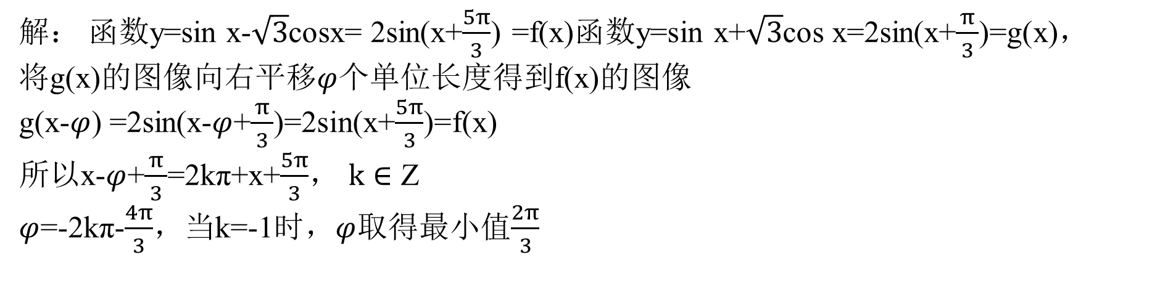
考点1——三角函数的图像及性质
（2016课标Ⅲ 14）函数y=sin x-$\sqrt{3}$cos x的图像可由函数y=sin x+$\sqrt{3}$cos x的图像至少向右平移_____个单位长度得到。
解： 函数y=sin x-$\sqrt{3}$cosx= 2sin(x+$\frac{5π}{ 3 }$) =f(x)函数y=sin x+$\sqrt{3}$cos x=2sin(x+$\frac{π}{ 3 }$)=g(x)，
将g(x)的图像向右平移$φ$个单位长度得到f(x)的图像
g(x-$φ$) =2sin(x-$φ$+$\frac{π}{ 3 }$)=2sin(x+$\frac{5π}{ 3 }$)=f(x)
所以x-$φ$+$\frac{π}{ 3 }$=2kπ+x+$\frac{5π}{ 3 }$， $k∈\text{Z}$
$φ$=-2kπ-$\frac{4π}{ 3 }$，当k=-1时，$φ$取得最小值$\frac{2π}{ 3 }$

Slide 15
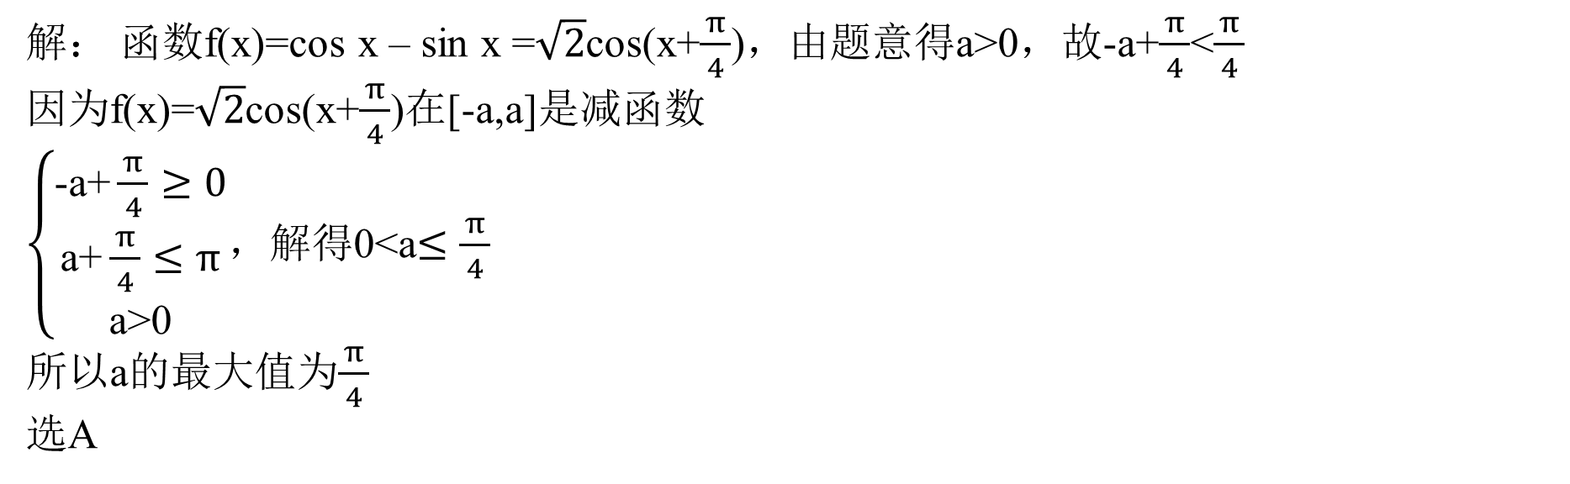
考点1——三角函数的图像及性质
（2018课标Ⅱ 10）若f(x)=cos x – sin x 在[-a,a]是减函数，则a的最大值时( )
A. $\frac{π}{ 4 }$ B. $\frac{π}{ 2 }$ C. $\frac{3π}{ 4 }$ D. $π$
解： 函数f(x)=cos x – sin x =$\sqrt{2}$cos(x+$\frac{π}{ 4 }$)，由题意得a>0，故-a+$\frac{π}{ 4 }$<$\frac{π}{ 4 }$
因为f(x)=$\sqrt{2}$cos(x+$\frac{π}{ 4 }$)在[-a,a]是减函数
$\left\{\begin{aligned}\text{−}\text{a}\text{+}\frac{π}{ 4 }≥0 \\ \text{a}\text{+}\frac{π}{ 4 }≤π \\ \text{a}\text{>0}\end{aligned}\right.$，解得0<a$≤\frac{π}{ 4 }$
所以a的最大值为$\frac{π}{ 4 }$
选A

Slide 16
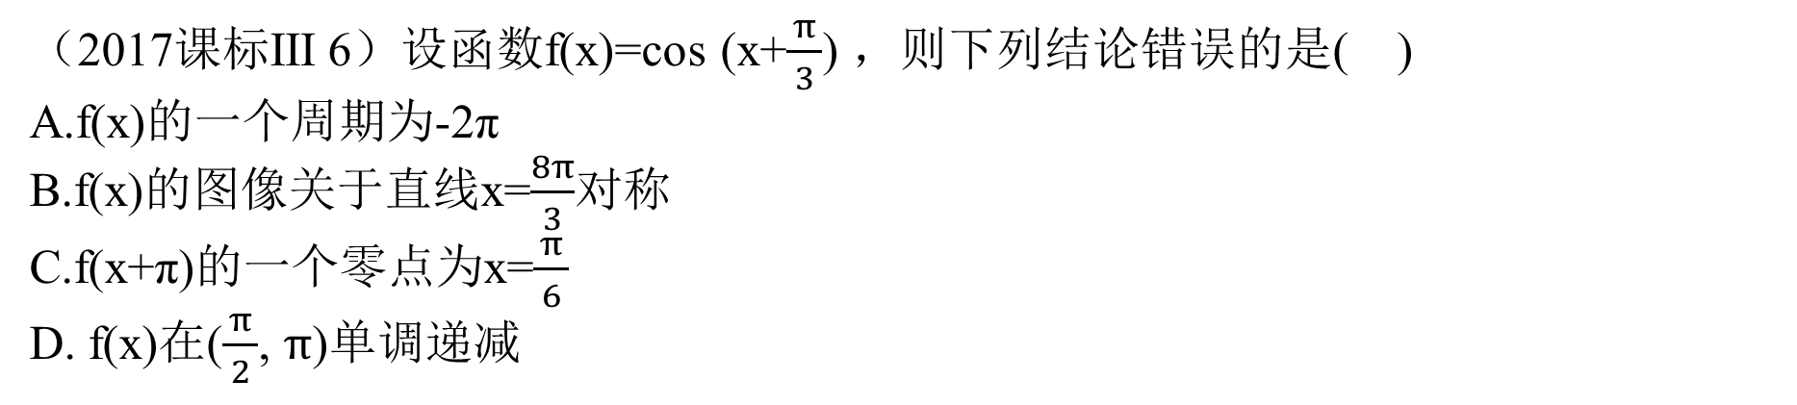
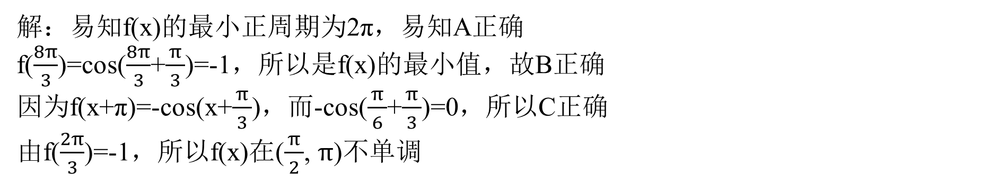
考点1——三角函数的图像及性质
（2017课标Ⅲ 6）设函数f(x)=cos (x+$\frac{π}{ 3 }$) ，则下列结论错误的是( )
A.f(x)的一个周期为-2π
B.f(x)的图像关于直线x=$\frac{8π}{ 3 }$对称
C.f(x+π)的一个零点为x=$\frac{π}{ 6 }$
D. f(x)在($\frac{π}{ 2 }$, $π$)单调递减
解：易知f(x)的最小正周期为2π，易知A正确
f($\frac{8π}{ 3 }$)=cos($\frac{8π}{ 3 }$+$\frac{π}{ 3 }$)=-1，所以是f(x)的最小值，故B正确
因为f(x+π)=-cos(x+$\frac{π}{ 3 }$)，而-cos($\frac{π}{ 6 }$+$\frac{π}{ 3 }$)=0，所以C正确
由f($\frac{2π}{ 3 }$)=-1，所以f(x)在($\frac{π}{ 2 }$, $π$)不单调

Slide 17
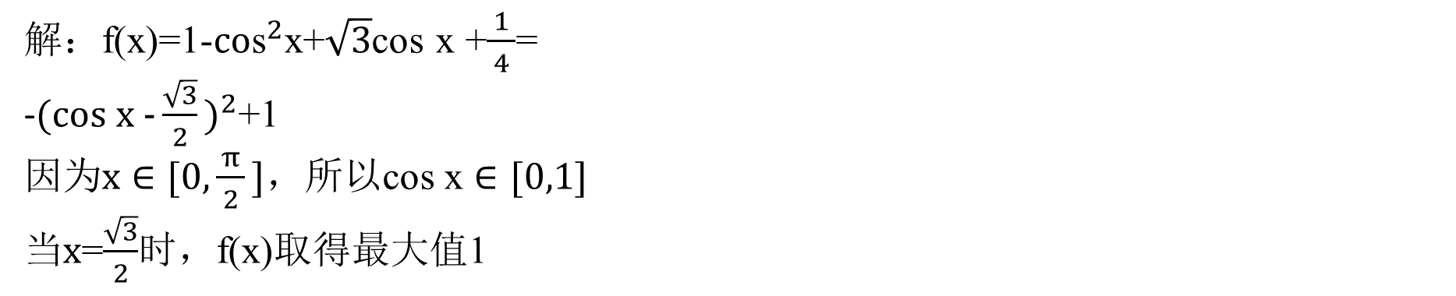
考点1——三角函数的图像及性质
（2017课标Ⅱ 14）设函数f(x)=${\text{sin}}^{2}$x+$\sqrt{3}$cos x -$\frac{3}{ 4 }$，其中$x∈\text{[0,}\frac{π}{ 2 }\text{]}$，f(x)的最大
值为____。
解：f(x)=1-${\text{co}\text{s}}^{2}$x+$\sqrt{3}$cos x +$\frac{1}{ 4 }$=
-${\text{(}\text{cos} \text{x}\text{ −}\frac{\sqrt{3}}{ 2 }\text{)}}^{2}$+1
因为$x∈\text{[0,}\frac{π}{ 2 }\text{]}$，所以cos x $∈\text{[0,}1\text{]}$
当$x$=$\frac{\sqrt{3}}{ 2 }$时，f(x)取得最大值1

Slide 18
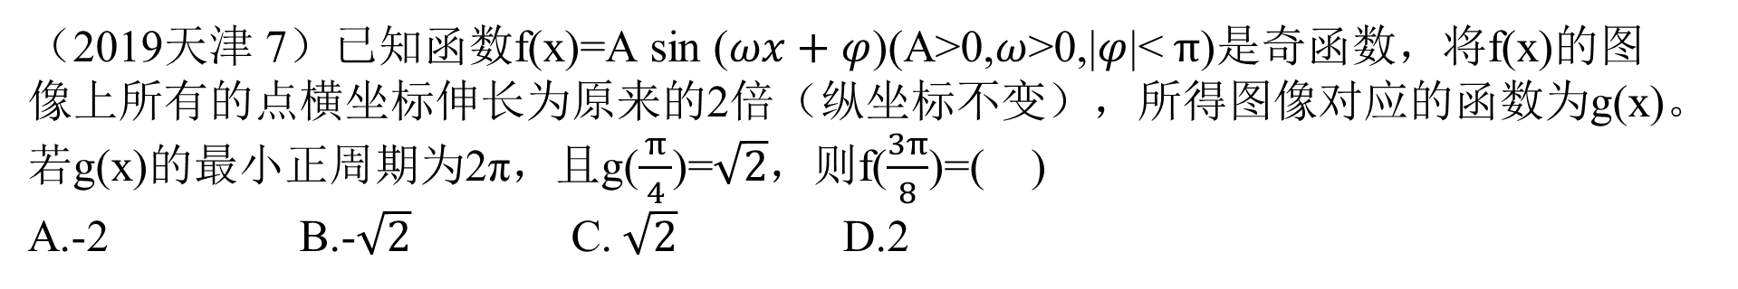
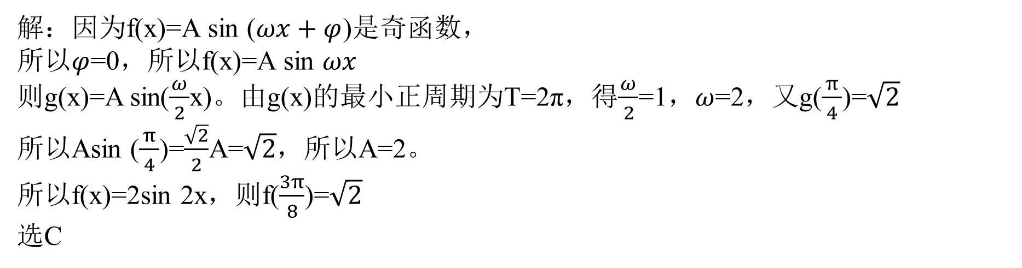
考点1——三角函数的图像及性质
（2019天津 7）已知函数f(x)=A sin ($ωx+φ$)(A>0,$ω$>0,|$φ$|< $π$)是奇函数，将f(x)的图像上所有的点横坐标伸长为原来的2倍（纵坐标不变），所得图像对应的函数为g(x)。
若g(x)的最小正周期为2π，且g($\frac{π}{ 4 }$)=$\sqrt{2}$，则f($\frac{3π}{ 8 }$)=( )
A.-2 B.-$\sqrt{2}$ C. $\sqrt{2}$ D.2
解：因为f(x)=A sin ($ωx+φ$)是奇函数，
所以$φ$=0，所以f(x)=A sin $ωx$
则g(x)=A sin($\frac{ω}{ 2 }$x)。由g(x)的最小正周期为T=2π，得$\frac{ω}{ 2 }$=1，$ω$=2，又g($\frac{π}{ 4 }$)=$\sqrt{2}$
所以Asin ($\frac{π}{ 4 }$)=$\frac{\sqrt{2}}{ 2 }$A=$\sqrt{2}$，所以A=2。
所以f(x)=2sin 2x，则f($\frac{3π}{ 8 }$)=$\sqrt{2}$
选C

Slide 19
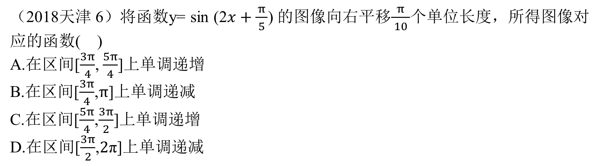
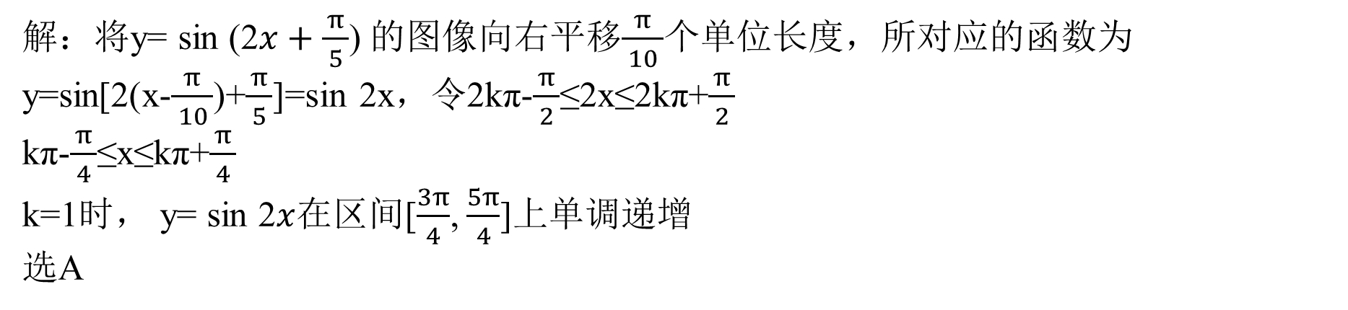
考点1——三角函数的图像及性质
（2018天津 6）将函数y= sin (2$x+\frac{π}{ 5 }$) 的图像向右平移$\frac{π}{ 10 }$个单位长度，所得图像对应的函数( )
A.在区间[$\frac{3π}{ 4 }$, $\frac{5π}{ 4 }$]上单调递增
B.在区间[$\frac{3π}{ 4 }$,$π$]上单调递减
C.在区间[$\frac{5π}{ 4 }$,$\frac{3π}{ 2 }$]上单调递增
D.在区间[$\frac{3π}{ 2 }$,$2$π]上单调递减
解：将y= sin (2$x+\frac{π}{ 5 }$) 的图像向右平移$\frac{π}{ 10 }$个单位长度，所对应的函数为
y=sin[2(x-$\frac{π}{ 10 }$)+$\frac{π}{ 5 }$]=sin 2x，令2kπ-$\frac{π}{ 2 }$≤2x≤2kπ+$\frac{π}{ 2 }$
kπ-$\frac{π}{ 4 }$≤x≤kπ+$\frac{π}{ 4 }$
k=1时， y= sin 2$x$在区间[$\frac{3π}{ 4 }$, $\frac{5π}{ 4 }$]上单调递增
选A

Slide 20
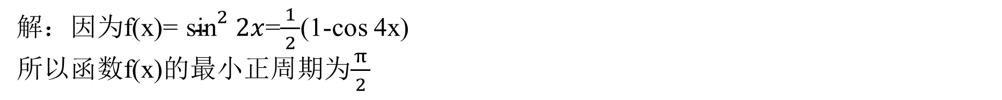
考点1——三角函数的图像及性质
（2019北京 9）函数f(x)= ${\text{sin}}^{2} 2x$的最小正周期为_____。
解：因为f(x)= ${\text{sin}}^{2} 2x$=$\frac{1}{ 2 }$(1-cos 4x)
所以函数f(x)的最小正周期为$\frac{π}{ 2 }$

Slide 21
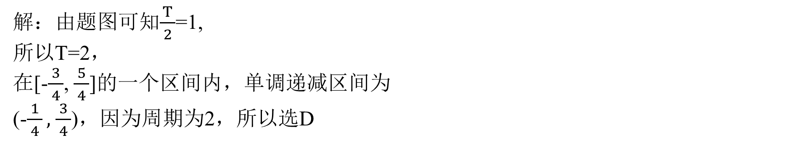
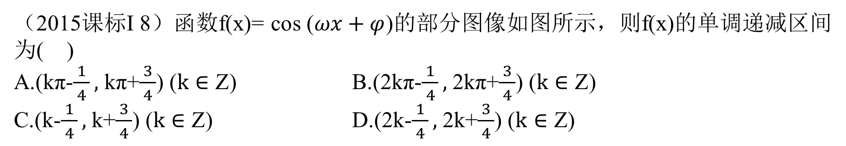
考点2——y=Asin($ωx+φ$)的图像及性质
（2015课标Ⅰ 8）函数f(x)= cos ($ωx+φ$)的部分图像如图所示，则f(x)的单调递减区间为( )
A.(kπ-$\frac{1}{ 4 },$ kπ+$\frac{3}{ 4 }$) ($k∈\text{Z}$) B.(2kπ-$\frac{1}{ 4 },$ 2kπ+$\frac{3}{ 4 }$) ($k∈\text{Z}$)
C.(k-$\frac{1}{ 4 },$ k+$\frac{3}{ 4 }$) ($k∈\text{Z}$) D.(2k-$\frac{1}{ 4 },$ 2k+$\frac{3}{ 4 }$) ($k∈\text{Z}$)
解：由题图可知$\frac{T}{ 2 }$=1,
所以T=2，
在[-$\frac{3}{ 4 }$, $\frac{5}{ 4 }$]的一个区间内，单调递减区间为
(-$\frac{1}{ 4 },$ $\frac{3}{ 4 }$)，因为周期为2，所以选D

Slide 22
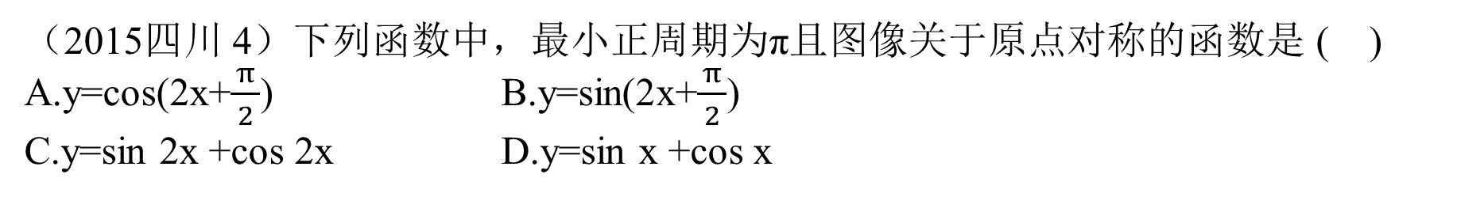
考点2——y=Asin($ωx+φ$)的图像及性质
（2015四川 4）下列函数中，最小正周期为π且图像关于原点对称的函数是 ( )
A.y=cos(2x+$\frac{π}{ 2 }$) B.y=sin(2x+$\frac{π}{ 2 }$)
C.y=sin 2x +cos 2x D.y=sin x +cos x
解：由A.y=cos(2x+$\frac{π}{ 2 }$)=-sin 2x，
符合题意，选A

Slide 23
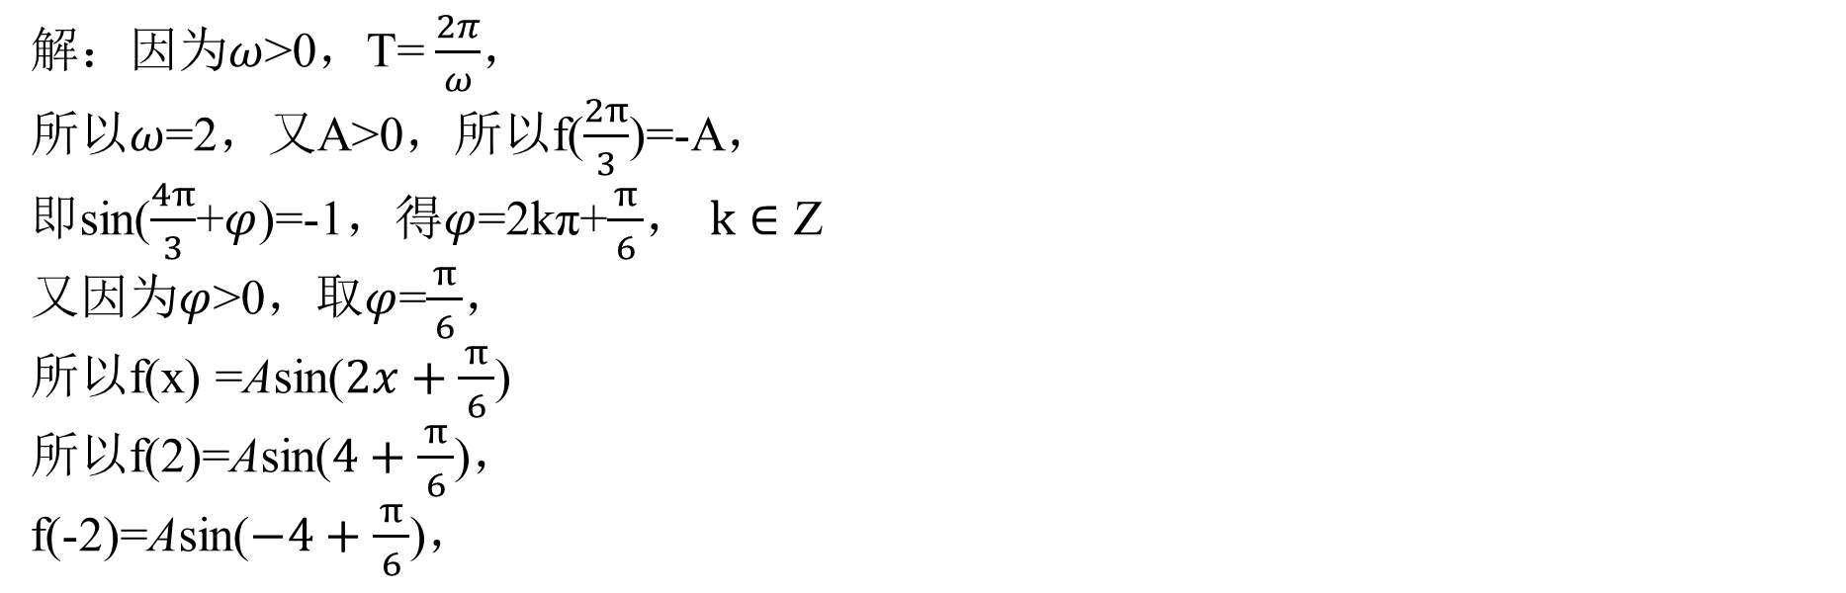
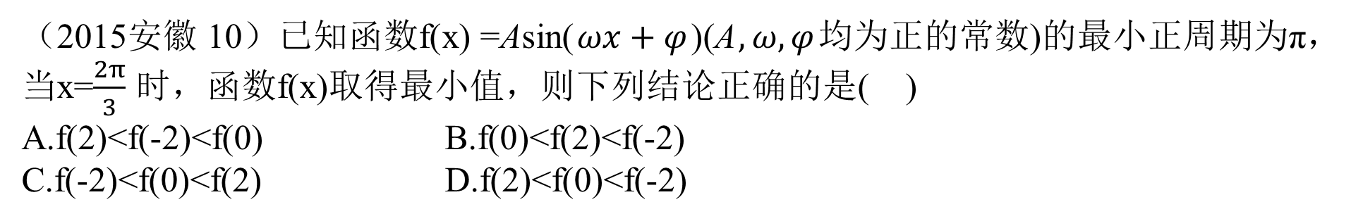
考点2——y=Asin($ωx+φ$)的图像及性质
（2015安徽 10）已知函数f(x) =Asin($ωx+φ$)(A$,ω,φ$均为正的常数)的最小正周期为π，当x=$\frac{2π}{ 3 }$ 时，函数f(x)取得最小值，则下列结论正确的是( )
A.f(2)<f(-2)<f(0) B.f(0)<f(2)<f(-2)
C.f(-2)<f(0)<f(2) D.f(2)<f(0)<f(-2)
解：因为$ω$>0，T= $\frac{2π}{ω}$，
所以$ω$=2，又A>0，所以f($\frac{2π}{ 3 }$)=-A，
即sin($\frac{4π}{ 3 }$+$φ$)=-1，得$φ$=2kπ+$\frac{π}{ 6 }$， $k∈\text{Z}$
又因为$φ$>0，取$φ$=$\frac{π}{ 6 }$，
所以f(x) =Asin($2x+\frac{π}{ 6 }$)
所以f(2)=Asin($4+\frac{π}{ 6 }$)，
f(-2)=Asin($−4+\frac{π}{ 6 }$)，

Slide 24
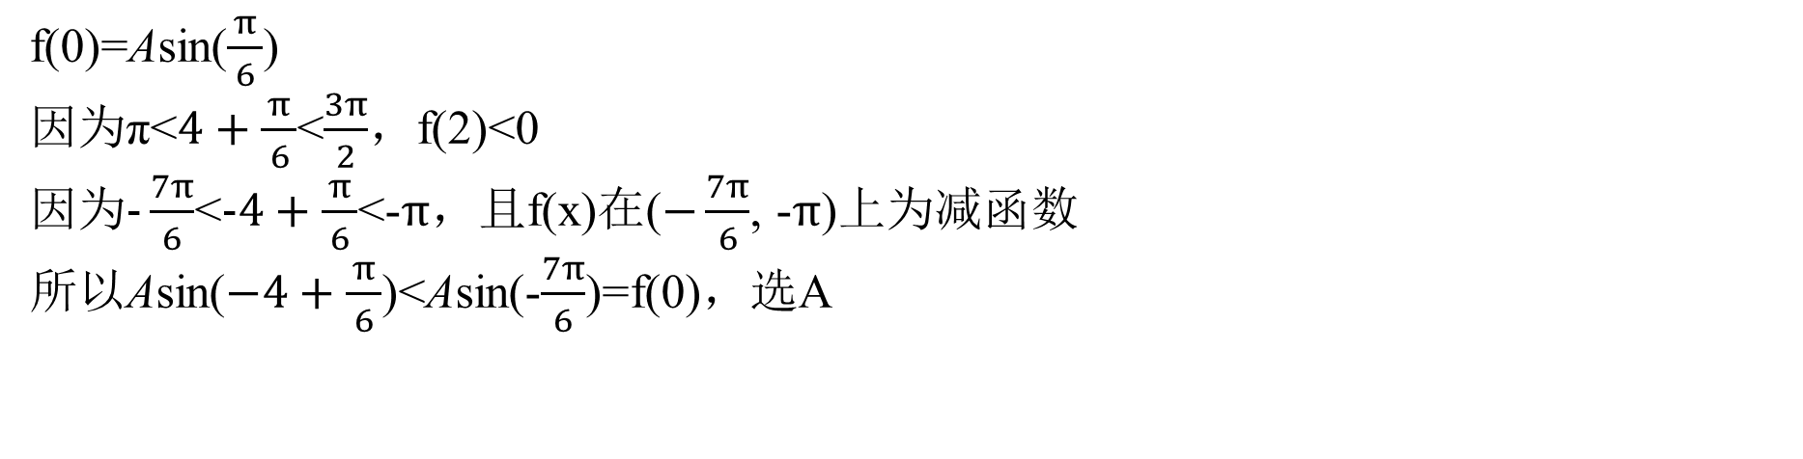
考点2——y=Asin($ωx+φ$)的图像及性质
f(0)=Asin($\frac{π}{ 6 }$)
因为π<$4+\frac{π}{ 6 }$<$\frac{3π}{ 2 }$，f(2)<0
因为$−\frac{7π}{ 6 }$<$−4+\frac{π}{ 6 }$<-$π$，且f(x)在($−\frac{7π}{ 6 }$, -$π$)上为减函数
所以Asin($−4+\frac{π}{ 6 }$)<Asin(-$\frac{7π}{ 6 }$)=f(0)，选A

Slide 25
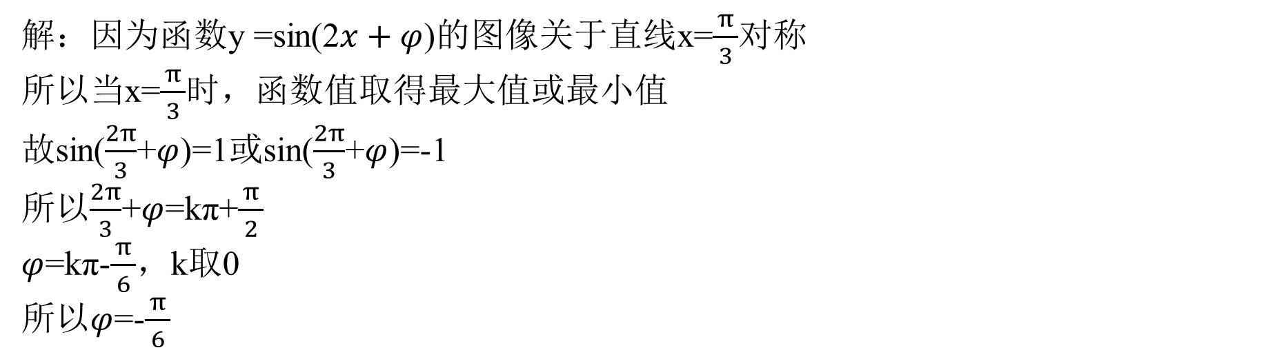
考点2——y=Asin($ωx+φ$)的图像及性质
（2018江苏 7）已知函数y =sin(2$x+φ$)(-$\frac{π}{ 2 }$<$φ<\frac{π}{ 2 }$)的图像关于直线x=$\frac{π}{ 3 }$对称，
则$φ$=_____。
解：因为函数y =sin(2$x+φ$)的图像关于直线x=$\frac{π}{ 3 }$对称
所以当x=$\frac{π}{ 3 }$时，函数值取得最大值或最小值
故sin($\frac{2π}{ 3 }$+$φ$)=1或sin($\frac{2π}{ 3 }$+$φ$)=-1
所以$\frac{2π}{ 3 }$+$φ$=kπ+$\frac{π}{ 2 }$
$φ$=kπ-$\frac{π}{ 6 }$，k取0
所以$φ$=-$\frac{π}{ 6 }$

Slide 26
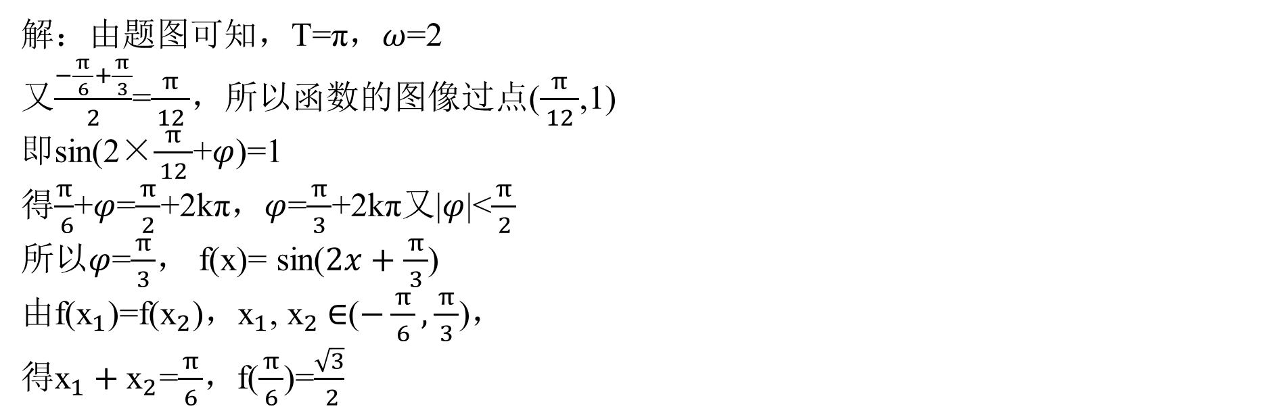
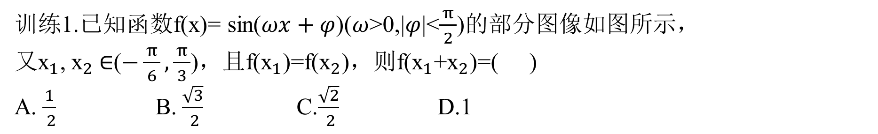
考点2——y=Asin($ωx+φ$)的图像及性质
训练1.已知函数f(x)= sin($ωx+φ$)($ω$>0,|$φ$|<$\frac{π}{ 2 }$)的部分图像如图所示，
又${\text{x}}_{1}$, ${\text{x}}_{2}$ $∈$($−\frac{π}{ 6 },\frac{π}{ 3 }$)，且f(${\text{x}}_{1}$)=f(${\text{x}}_{2}$)，则f(${\text{x}}_{1}$+${\text{x}}_{2}$)=( )
A. $\frac{1}{ 2}$ B. $\frac{\sqrt{3}}{ 2}$ C.$\frac{\sqrt{2}}{ 2}$ D.1
解：由题图可知，T=π，$ω$=2
又$\frac{−\frac{π}{ 6 }+\frac{π}{ 3 }}{ 2 }$=$\frac{π}{ 12 }$，所以函数的图像过点($\frac{π}{ 12 }$,1)
即sin(2×$\frac{π}{ 12 }$+$φ$)=1
得$\frac{π}{ 6}$+$φ$=$\frac{π}{ 2 }$+2kπ，$φ$=$\frac{π}{ 3 }$+2kπ又|$φ$|<$\frac{π}{ 2 }$
所以$φ$=$\frac{π}{ 3 }$， f(x)= sin($2x+\frac{π}{ 3 }$)
由f(${\text{x}}_{1}$)=f(${\text{x}}_{2}$)，${\text{x}}_{1}$, ${\text{x}}_{2}$ $∈$($−\frac{π}{ 6 },\frac{π}{ 3 }$)，
得${\text{x}}_{1}+{\text{x}}_{2}$=$\frac{π}{ 6 }$，f($\frac{π}{ 6 }$)=$\frac{\sqrt{3}}{ 2}$

Slide 27
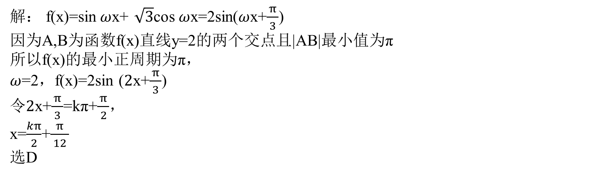
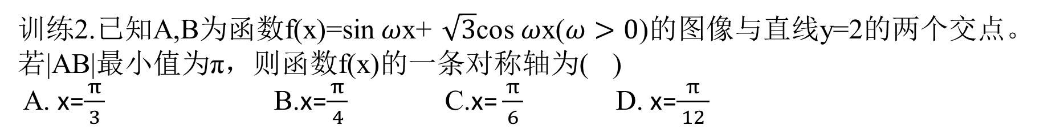
考点2——y=Asin($ωx+φ$)的图像及性质
训练2.已知A,B为函数f(x)=sin$ω$x+ $\sqrt{3}$cos$ω$x($ω>0$)的图像与直线y=2的两个交点。
若|AB|最小值为π，则函数f(x)的一条对称轴为( )
A. x=$\frac{π}{ 3 }$ B.x=$\frac{π}{ 4 }$ C.$\text{x}\text{=}\frac{π}{ 6 }$ D. x=$\frac{π}{ 12 }$
解： f(x)=sin$ω$x+ $\sqrt{3}$cos$ω$x=2sin($ω$x+$\frac{π}{ 3 }$)
因为A,B为函数f(x)直线y=2的两个交点且|AB|最小值为π
所以f(x)的最小正周期为π，
$ω$=2，f(x)=2sin ($2$x+$\frac{π}{ 3 }$)
令$2$x+$\frac{π}{ 3 }$=kπ+$\frac{π}{ 2 }$，
x=$\frac{kπ}{ 2 }$+$\frac{π}{ 12 }$
选D

Slide 28
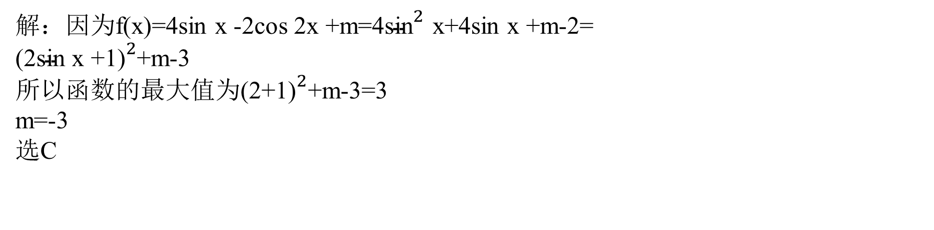
考点2——y=Asin($ωx+φ$)的图像及性质
训练3.若函数f(x)=4sin x -2cos 2x +m在R上的最大值为3，则实数m的值为( )
A. $−6$ B. $−5$ C.$−3$ D.-2
解：因为f(x)=4sin x -2cos 2x +m=4${\text{sin}}^{2}$ x+4sin x +m-2=
${\text{(2}\text{sin} \text{x}\text{ +1)}}^{2}$+m-3
所以函数的最大值为${\text{(2+1)}}^{2}$+m-3=3
m=-3
选C

Slide 29
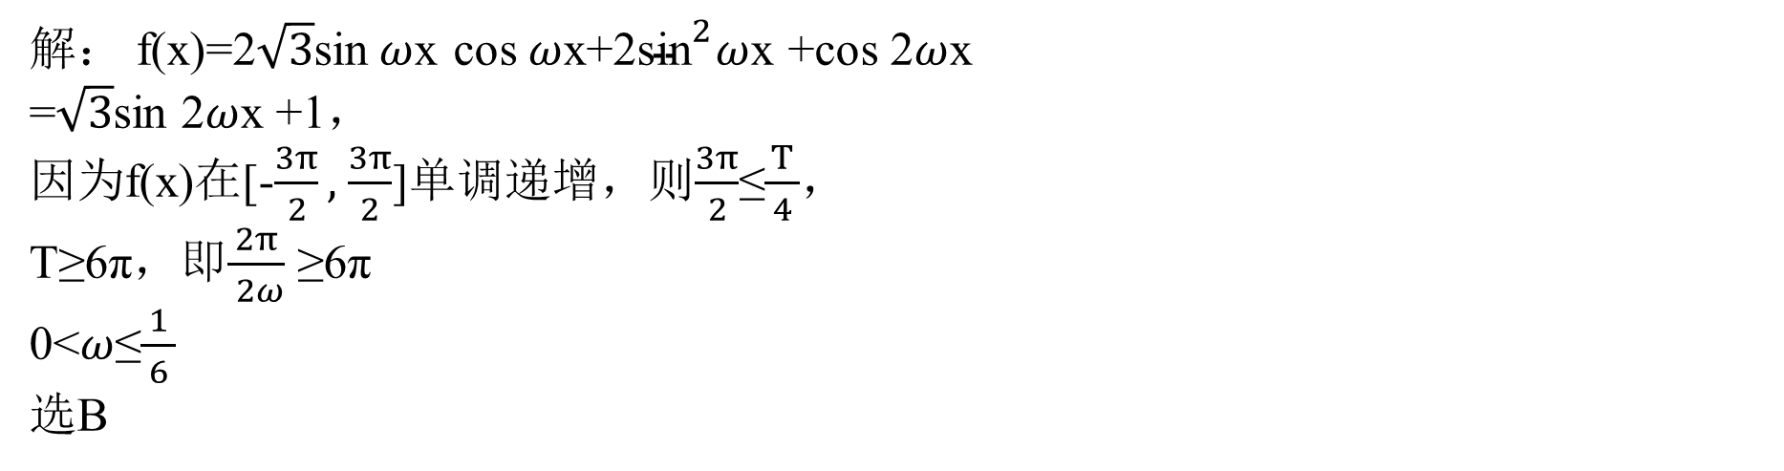
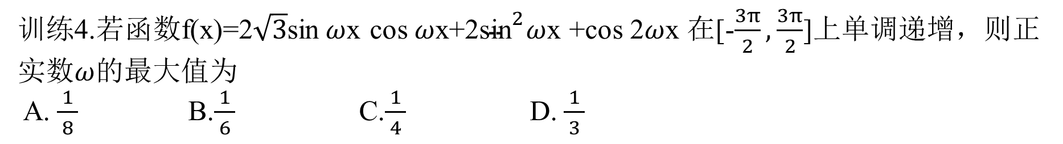
考点2——y=Asin($ωx+φ$)的图像及性质
训练4.若函数f(x)=2$\sqrt{3}$sin$ω$x cos$ω$x+2${\text{sin}}^{2}ω$x +cos 2$ω$x 在[-$\frac{3π}{ 2 },$ $\frac{3π}{ 2 }$]上单调递增，则正实数$ω$的最大值为
A. $\frac{1}{ 8 }$ B.$\frac{1}{ 6 }$ C.$\frac{1}{ 4 }$ D. $\frac{1}{ 3 }$
解： f(x)=2$\sqrt{3}$sin$ω$x cos$ω$x+2${\text{sin}}^{2}ω$x +cos 2$ω$x
=$\sqrt{3}$sin 2$ω$x +1，
因为f(x)在[-$\frac{3π}{ 2 },$ $\frac{3π}{ 2 }$]单调递增，则$\frac{3π}{ 2 }$≤$\frac{T}{ 4 }$，
T≥6π，即$\frac{2π}{ 2ω}$ ≥6π
0<$ω$≤$\frac{1}{ 6 }$
选B

Slide 30
总结

